Slide 1

Інститут проблем реєстрації інформації НАНУ
2, вул. Шпака., 03113 Київ, Україна
E-mail: petrov@ipri.kiev.ua
Заключний звіт науково-дослідної роботи
«Розробити технологію довгострокового зберігання даних з використанням методів субмікронної літографії»
(шифр «СУБМІКРОН»)
Керівник НДР
академік НАН України
д.т.н. В.В. ПЕТРОВ
Відповідальний виконавець
член-кор. НАН України
д.т.н. А.А. КРЮЧИН
- 2021 -

Slide 2
02
Ключові відомості про НДР «СУБМІКРОН»
○ Строки виконання роботи: 01.01.2017 р. — 31.12.2021 р.
○ Пріоритетний тематичний напрям наукових досліджень:
Нові апаратні рішення для перспективних засобів обчислювальної техніки, інформаційних та комунікаційних технологій
○ Код та назва наукового напряму:
1.2.5.8. Розробка фізичних основ, принципів, методів та систем оптичної реєстрації інформації.
Створення технології довгострокового зберігання цифрової інформації.

Slide 3
03
План робіт на 2021 рік
Етапи роботи, результати і впровадження:
Розробка пропозицій зі створення промислової технології виготовлення сапфірових дисків довготермінового зберігання даних.
Проведення аналізу отриманих результатів.
Підготовка заключного наукового звіту.
Підрозділи, що приймають участь у виконанні НДР:
Відділ №101, №103, дослідно-експериментальна служба.
Відповідальні виконавці:
член-кор. НАН України, д.т.н. А.А. Крючин
к.т.н., с.н.с. С.М. Шанойло
к.т.н., с.н.с. Є.В. Беляк
д.т.н., пр.н.с. А.С. Лапчук

Slide 4
04
Збільшення щільності оптичного запису
Перспективні матеріали надщільного оптичного запису
● Цільові показники довготермінового зберігання даних
● Цільові показники надщільного оптичного запису
● Наноструктуровані реєструвальні середовища
○ структурування люмінофорів матрицею білого цеоліту
○ застосування поверхнево-плазмонного резонансу MNP
○ технологія двопроменевої оптичної літографії (SPIN)
Об'ємний оптичний запис
Методи наноплазмоніки
● Багатошарова структура
● Однорідне середовище
● Кодування ФЛ елементами
● Матеріали наноплазмоніки
● Багаторозрядне кодування
● Схема зчитування-запису

Slide 5
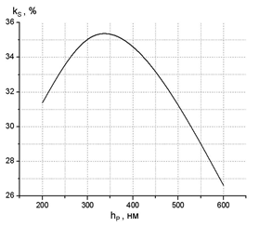
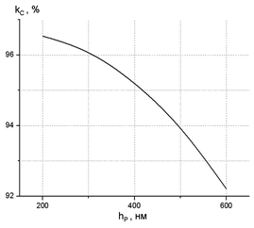
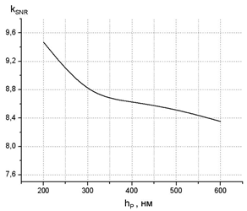
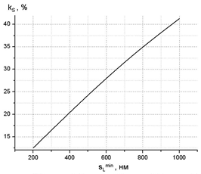
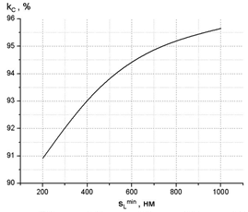
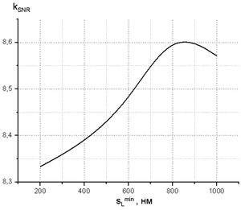
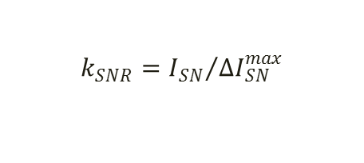

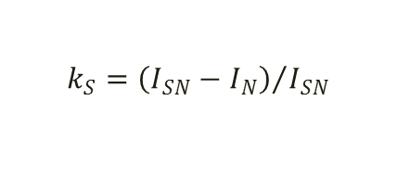

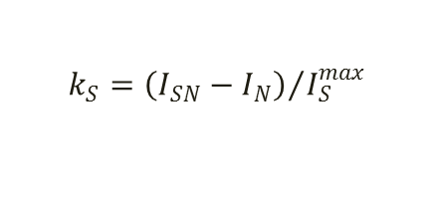
05
Цільові показники багатошарового ФЛ запису
$$Глибина піту багатошарового ФЛ диску$$
$$k_{S}={\left(I_{SN}−I_{N}\right)}/{I_{S}^{max}}$$
$$k_{S}={\left(I_{SN}−I_{N}\right)}/{I_{SN}}$$
$$k_{SNR}={I_{SN}}/{∆I_{SN}^{max}}$$
$$Довжина ленду багатошарового ФЛ диску$$

Slide 6






06
Алгоритми збільшення надійності відтворення даних
Алгоритми ентропійного кодування
Методи обробки дискретних джерел
● Дискретне інформаційне джерело
● Визначення показників ентропії
● Визначення дискретного джерела ● Аналіз дискретного джерела
○ ланцюги Маркова
○ випадкові поля Пікарда
● Визначення умовної ентропії
Пара змінних $X$ і $Y$
Кінцевий алфавіт $A_{x}$
Кінцевий алфавіт $A_{y}$
$$P\left(y_{j}|x_{i}\right)$$
$$I\left(X,Y\right)$$
Пропускна здатність$\max_{P\left(X\right)}\left(I\left(X,Y\right)\right)$

Slide 7
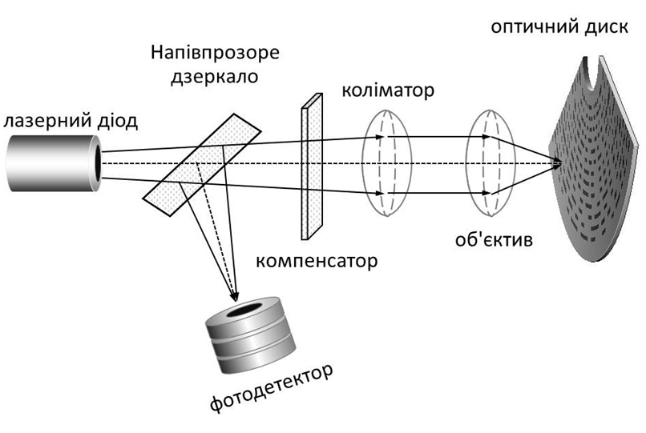
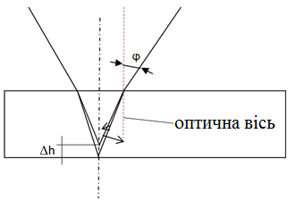

07
Оптичний запис на монокристалічну підкладку
$$Оптична схема запису на сапфірову підкладку$$
$$Розповсюдження променя$$
● наближення Дебая до век-торної теорії дифракції
● обчисленням дифракційних інтегралів
Визначено, що аберації, що виникають, не можуть бути скомпенсовані звичайними оптичними елементами а тільки елементами чутливими до поляризованого світла, тобто елементами з оптичною анізотропією.

Slide 8
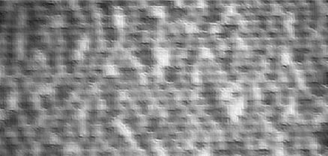
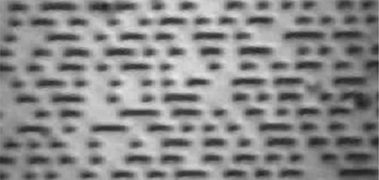
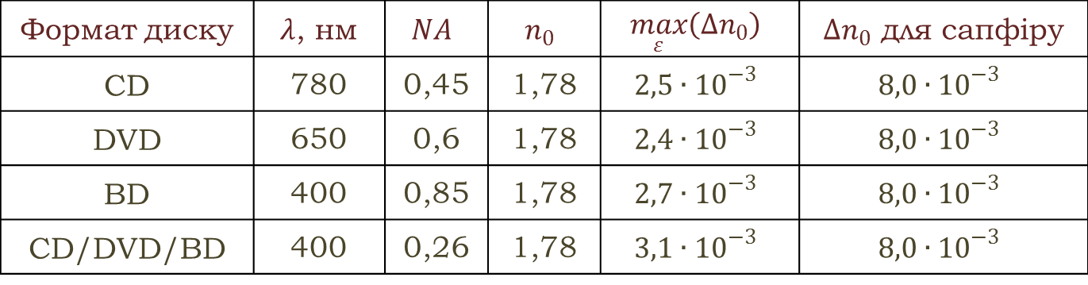


08
Визначення параметрів пластинки-компенсатора
Допустимі значення анізотропії для різних форматів оптичних дисків
Формат диску | $λ$, нм | $$NA$$ | $$n_{0}$$ | $$\max_{ε}\left({∆n}_{0}\right)$$ | ${∆n}_{0}$ для сапфіру
CD | 780 | 0,45 | 1,78 | $$2,5∙{10}^{−3}$$ | $$8,0∙{10}^{−3}$$
DVD | 650 | 0,6 | 1,78 | $$2,4∙{10}^{−3}$$ | $$8,0∙{10}^{−3}$$
BD | 400 | 0,85 | 1,78 | $$2,7∙{10}^{−3}$$ | $$8,0∙{10}^{−3}$$
CD/DVD/BD | 400 | 0,26 | 1,78 | $$3,1∙{10}^{−3}$$ | $$8,0∙{10}^{−3}$$
Мікрофотографія поверхні нікелевого диска з пітами:
через скляну платівку, $d_{SiO_{2}}=$3 мм
скло/сапфір, $d_{Al_{2}O_{3}}=$1мм, $d_{SiO_{2}}=$2 мм

Slide 9
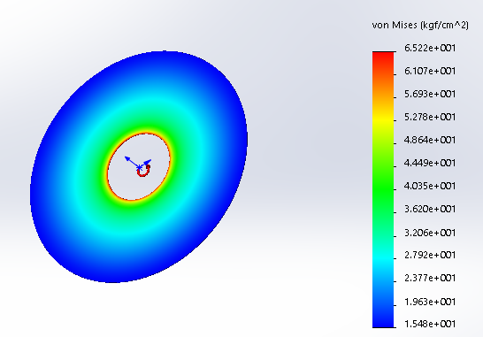
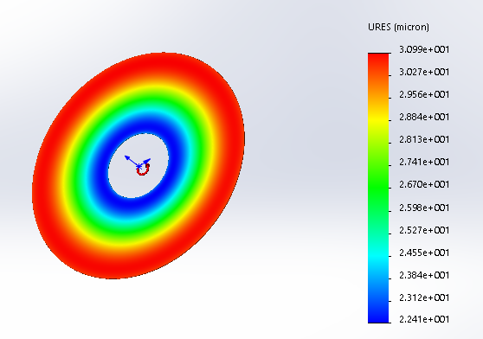
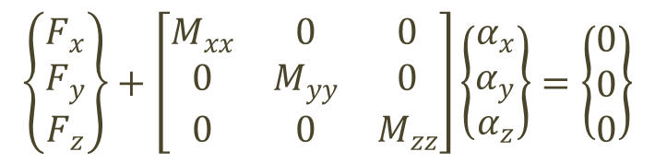
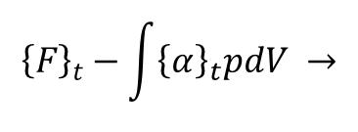
09
Механічні властивості сапфірової підкладки диска
Мат. модель визначення механічної стійкості сапфірового диска:
$${\left\{F\right\}}_{t}−\int{{\left\{α\right\}}_{t}pdV} →$$
$$\left\{\begin{matrix}F_{x} \\ F_{y} \\ F_{z}\end{matrix}\right\}+\left[\begin{matrix}M_{xx} & 0 & 0 \\ 0 & M_{yy} & 0 \\ 0 & 0 & M_{zz}\end{matrix}\right]\left\{\begin{matrix}α_{x} \\ α_{y} \\ α_{z}\end{matrix}\right\}=\left\{\begin{matrix}0 \\ 0 \\ 0\end{matrix}\right\}$$
зовнішні сили ($F_{x,y, z}$) / сумарні маси $M_{xx, yy,zz}$ / прискорення $α_{x,y,z}$
Розподіл напружень у сапфіровому диску
Еквівалентний зсув у сапфіровому диску

Slide 10
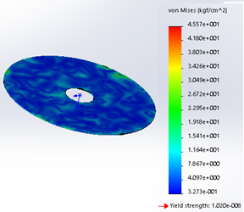
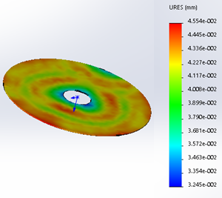
10
Мат. моделювання руйнування сапфірового диска
Математична модель процесу падіння диска з висоти 100 см
Показники напружень
Показники зсувів
Визначено, що зростання напружень у точці падіння в залежності від висоти значно випереджують зростання величини зсуву в діапазоні зміни висоти падіння 40-100 мм.

Slide 11
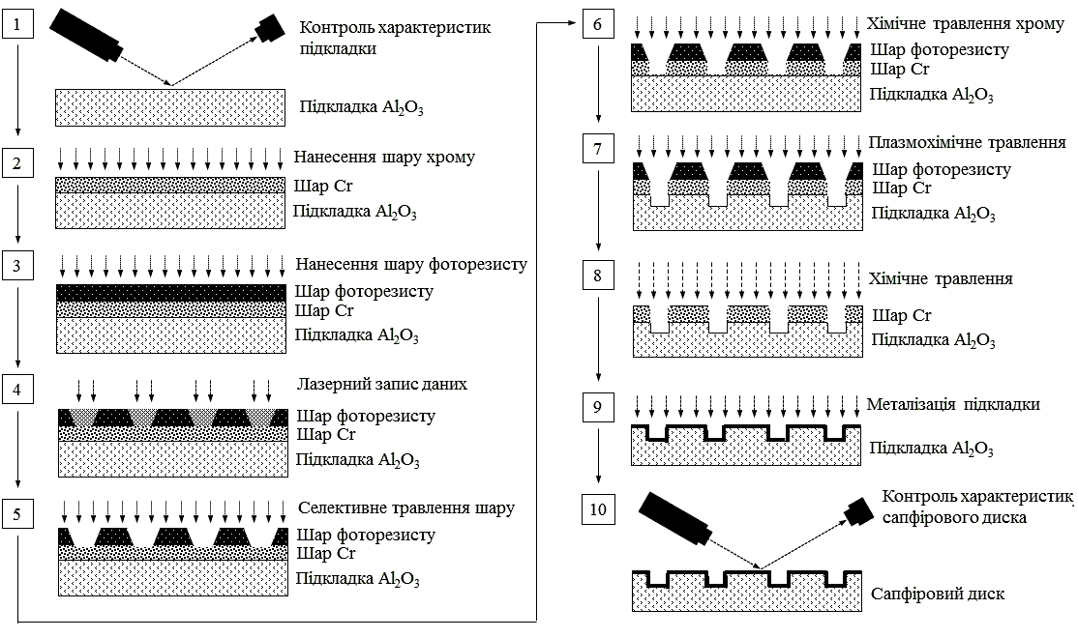
11
Нанесення мікрорельєфу на сапфірову підкладку

Slide 12
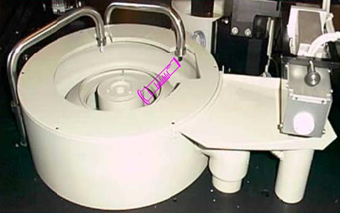
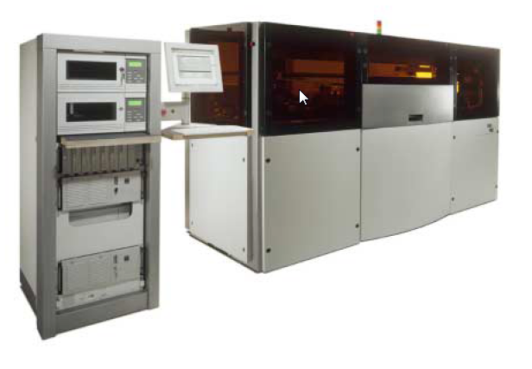
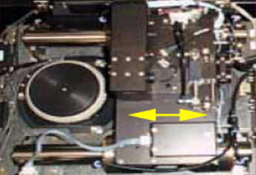
12
Технологічне обладнання для оптичного запису
Нанесення фоторезисту
Лінія мастерінгу компакт-дисків
Станція лазерного запису
AM-200 (компанія «Toolex»)

Slide 13
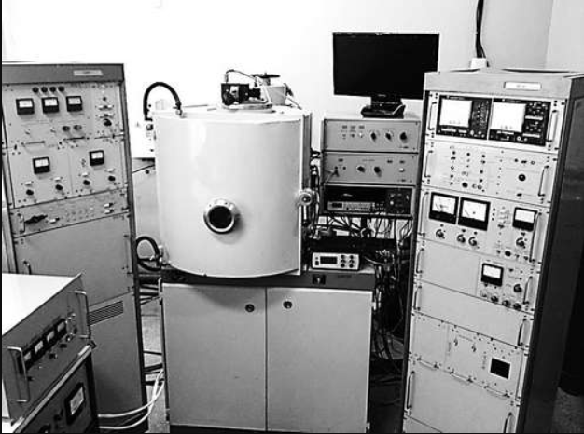
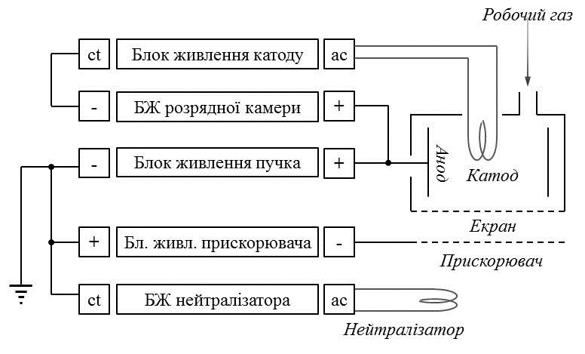
13
Обладнання для плазмохімічного травлення
Вакуумна установка ВУ1А
Узагальнена схема вакуумної установки
Параметри режимів травлення: залишковий тиск — 2×10-2 Па, робочий тиск — 4×10-2 Па, час травлення — 12,5 хвилин, струм пучка — 1,0 А, прискорювальна напруга — 2,2 кВ, струм лінзи — 76 мА, кутова швидкість — 20 об/хв.
Повторюваність наведених параметрів складає величину 5-10%.

Slide 14
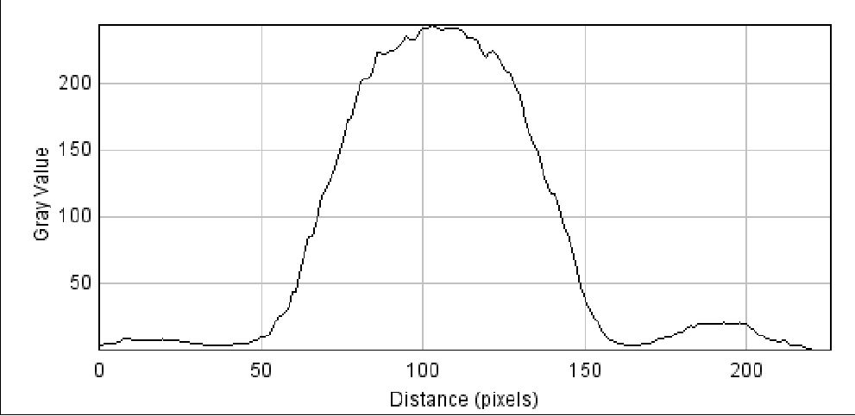
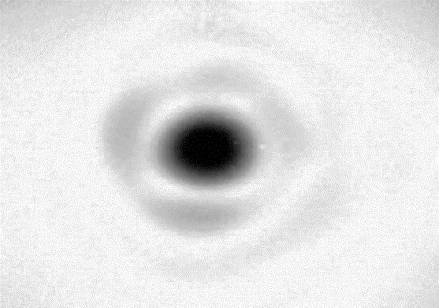
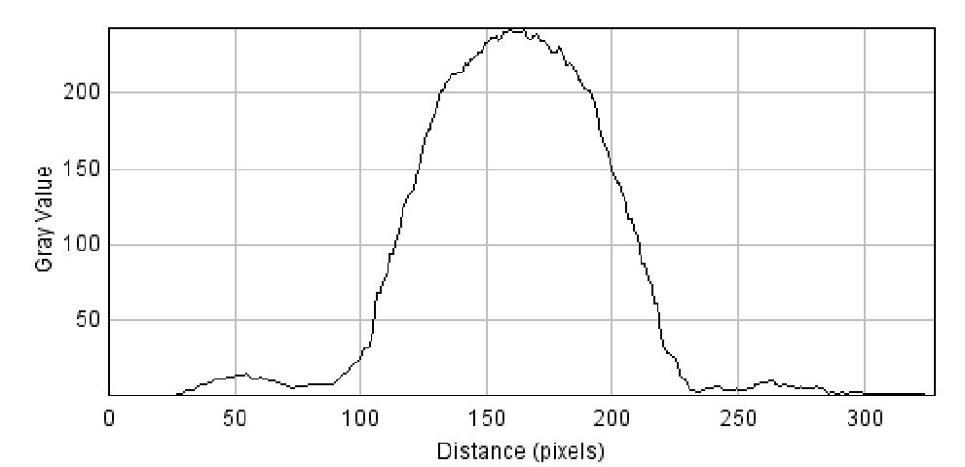
14
Результати фокусування системи оптичного запису
Вісь Х
Вісь Y
Об’єктив О2-60

Slide 15
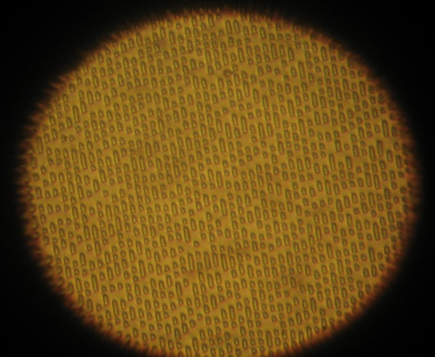
15
Відбивальні покриття для оптичних дисків
Плівка нітриду титану (АСМ-зображення)
Поверхня оптичного диску
???
Метод магнетронного напилення
Шар нітриду титану
Матеріал покриття | Температура відпалу, ⁰С
Cr | 500
CrN | 700
ZrN | 600
TiN | 600
Hf+HfN | 800

Slide 16
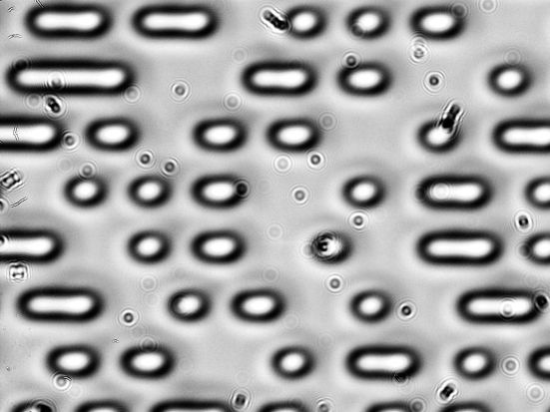
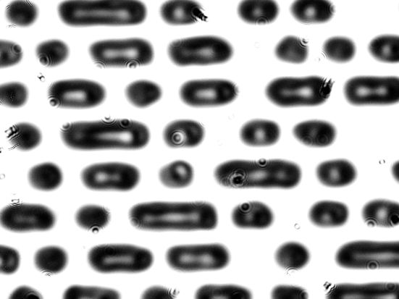
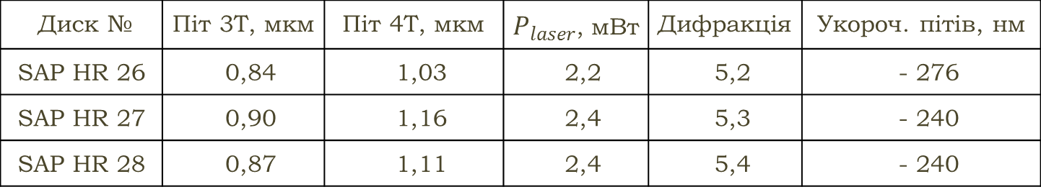
16
Дослідження запису на сапфірову підкладку
Диск № | Піт 3Т, мкм | Піт 4Т, мкм | $P_{laser}$, мВт | Дифракція | Укороч. пітів, нм
SAP HR 26 | 0,84 | 1,03 | 2,2 | 5,2 | - 276
SAP HR 27 | 0,90 | 1,16 | 2,4 | 5,3 | - 240
SAP HR 28 | 0,87 | 1,11 | 2,4 | 5,4 | - 240
Мікрозображення поверхні оптичного диска SAP HR 26
Селективне травлення фоторезисту
Травлення шару хрому

Slide 17
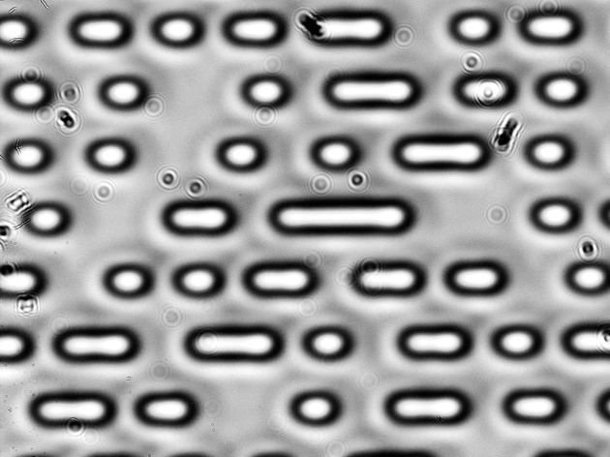
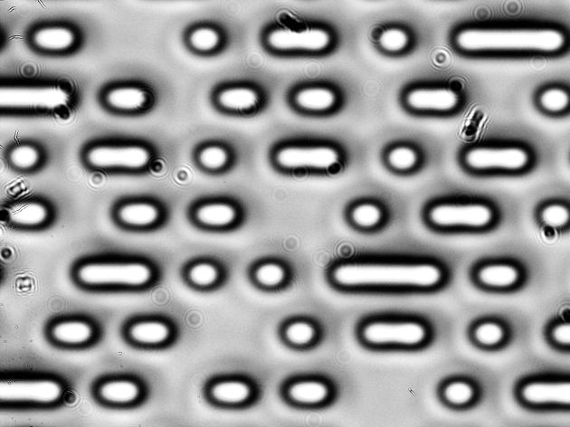
17
Запис опт. диска на основі сапфірової підкладки
Диск № | Піт 3Т довжина,мкм | Ленд 3Т довжина, мкм | Піт 3Т ширина, мкм | Піт 11Т довжина, мкм | Піт 11Т ширина, мкм
SAP HR 06 | 0,93 | 0,73 | 0,67 | 3,17 | 0,68
SAP HR 07 | 0,86 | 0,81 | 0,70 | 3,11 | 0,72
Мікрозображення диска SAP HR 06
Мікрозображення диска SAP HR 07

Slide 18
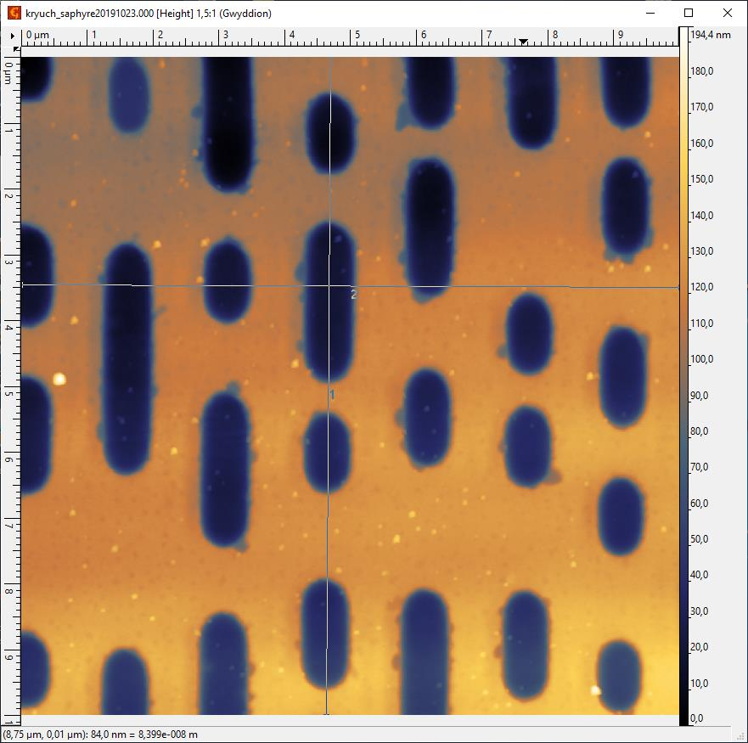
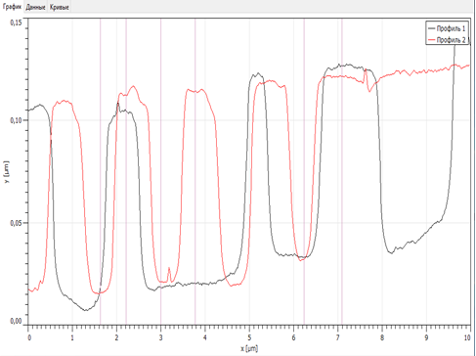
18
Аналіз структури сапфірового диска методами АСМ
Мікрофотографія структури пітів
Профіль мікрорельєфу поверхні диска
В результаті проведеного дослідження було розроблена методика по оптичному записі носіїв довготермінового запису на основі сапфірової підкладки. Технологія оптичного запису базується на формування мікрорельєфних структур шляхом травлення з використанням розряду постійного струму.

Slide 19
19
Проведення прискореного старіння оптичних дисків
Формат оптичного диска
Прогнозування
Параметри оптичного диска
Строк служби
Визначення руйнівних процесів
пошкодження відбиваючого шару
відшарування відбиваючого шару
зміна розмірів пітів
погіршення фізичних властивостей підкладки
Прискорене старіння
Методологічні рекомендації
рівень температури повітря
рівень вологості повітря
Побудова носія
Методи прискореного старіння

Slide 20
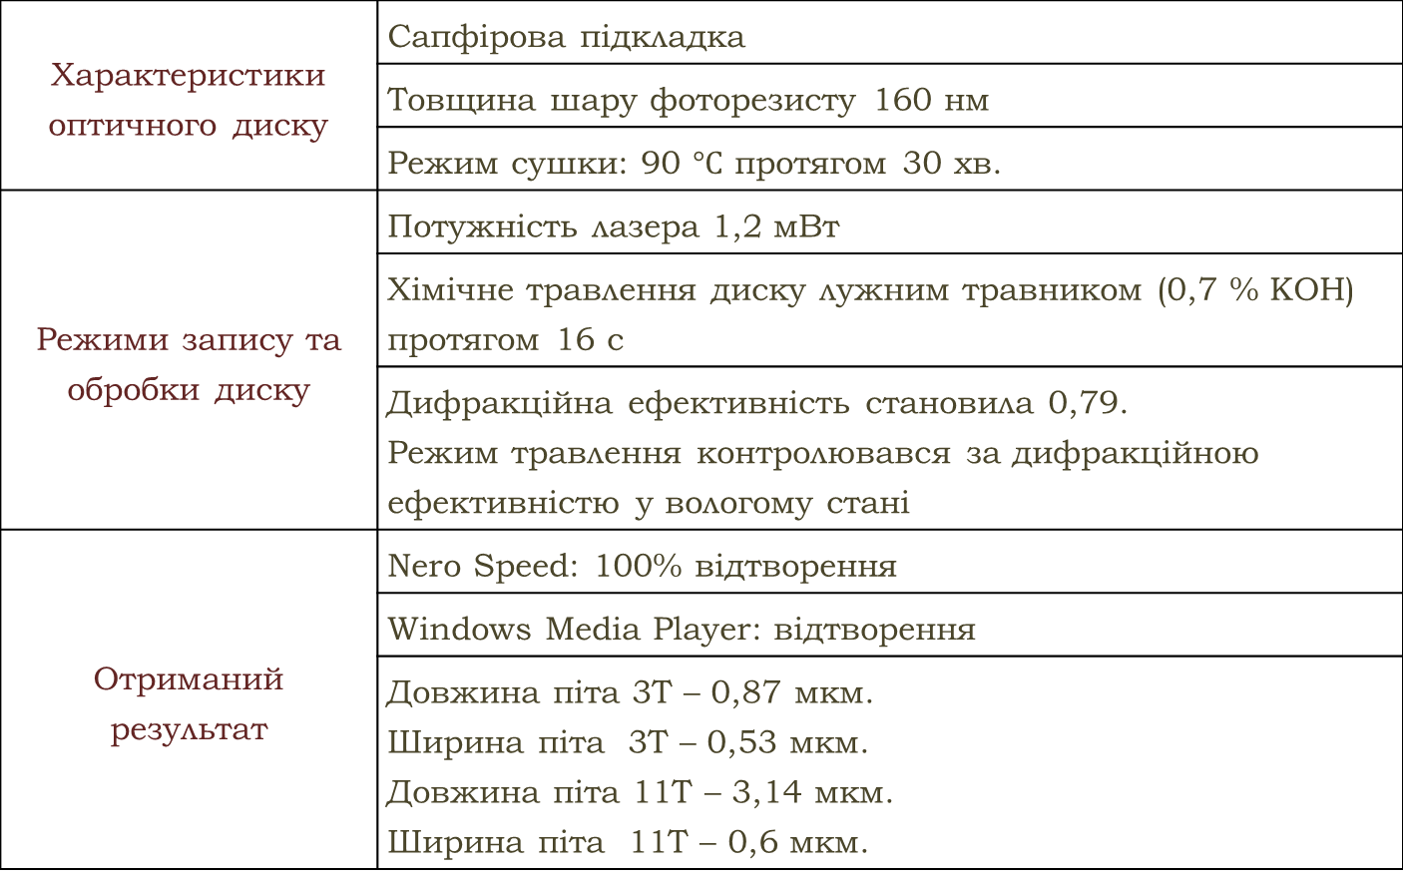
20
Результати побудови архівних оптичних носіїв
Характеристики оптичного диску | Сапфірова підкладка
 | Товщина шару фоторезисту 160 нм
 | Режим сушки: 90 $°С$ протягом 30 хв.
Режими запису та обробки диску | Потужність лазера 1,2 мВт
 | Хімічне травлення диску лужним травником (0,7 % КОН) протягом 16 с
 | Дифракційна ефективність становила 0,79. Режим травлення контролювався за дифракційною ефективністю у вологому стані
Отриманий результат | Nero Speed: 100% відтворення
 | Windows Media Player: відтворення
 | Довжина піта 3T – 0,87 мкм. Ширина піта 3T – 0,53 мкм. Довжина піта 11T – 3,14 мкм. Ширина піта 11T – 0,6 мкм.

Slide 21
21
ОСНОВНІ РЕЗУЛЬТАТИ
Вдосконалено математичну модель процесу зчитування даних у середовищі багатошарового ФЛ диска. Показано, що задача пошуку оптимальних параметрів багатошарового ФЛ носія довготермінового збереження даних може бути зведена до математичної задачі пошуку глобальних максимумів цільових функцій інформаційної ємності на надійності відтворення даних. Розроблено методи побудови багатошарових ФЛ-носіїв, а також визначено оптимальні параметри їх структури. Проведено аналіз ефективності застосування у багатошаровому ФЛ-записі маркерних шарів, а також метод поєднання багатошарового ФЛ-запису та багаторівневого запису.
Запропоновано базову схему визначення загальної кількості інформації після обробки даних дискретного джерела та побудовано узагальнену схему визначення діапазону значень очікуваної довжини для символьного набору дискретного джерела. Розроблено математичну модель для роботи з дискретними інформаційними джерелами. Представлена методика завадостійкої системи передачі і прийому оцифрованих даних, що включає у себе алгоритм визначення блочного коду для дискретного каналу та математичну модель декодування лінійного коду.
Розроблено оптичні схеми для зчитування данних з сапфірового носія. Запропоновано метод компенсації аберацій з використанням пластини одноосного позитивного кристалу. Розраховано значення товщини сапфірової підкладки і компенсатора для різних матеріалів носія та компенсатора.

Slide 22
22
ОСНОВНІ РЕЗУЛЬТАТИ
Розроблено математичну модель, що визначає механічні характеристики сапфірового диску під час зчитування та у випадку зовнішнього впливу. Розраховано внутрішні напруження та зсув матеріалу в залежності від швидкості зчитування даних. Розраховано, що при падінні сапфірового диску на ребро найбільші напруження виникають у точці дотику поверхні, на яку диск падає, а сам зсув можна апроксимувати лінійною функцією.
Відпрацьовано режим оптичного запису даних на скляні та сапфірові підкладки оптичних носіїв довготермінового збереження даних. Визначено вимоги до вибору режимів запису даних на оптичні диски, які призначені для подальшого плазмохімічного травлення підкладок носіїв з метою формування мікрорельєфних структур на поверхні підкладок. Отримано результати досліджень з хімічного травлення шарів хрому, плазмо-хімічного травлення дисків з сапфіровими підкладками, результати запису даних на диски з скляними і сапфіровими підкладками.
Побудовано математичну модель прискореного старіння оптичних дисків довготермінового зберігання інформації та вказано методологічні рекомендації по її вдосконаленню.
Визначено вимоги до маскуючого шару, досліджено підхід, що дозволяє забезпечити високу чутливість даного шару до дії активного опромінення, високу стійкість до плазмохімічного травлення, незначну дефектність, високу контрастність та низьку чутливість до зміни параметрів технологічного процесу.

Slide 23
23
ПУБЛІКАЦІЇ ЗА ТЕМОЮ (МОНОГРАФІЇ)
V.V. Petrov, Zichun Le., A.A. Kryuchyn, S.M. Shanoylo, M.Fu, Ie.V. Beliak D.Yu. Manko, A.S. Lapchuk, E.M. Morozov. Long-term storage of digital information July 2018 DOI: 10.15407 / Аkademperiodyka. 360.148ISBN: 9789663603605.
Г.Г. Влайков, В.В. Трячанський, В.М. Коржик, А.А. Крючин, Л.Ю. Куницька, К.О. Попович, Матеріали для запису та обробки інформації / За ред. проф. Ю.А. Куницького В.: Твори, 2018.-320 с. Іл. 166, табл.4, бібл.76 назв. ISBN 978-617-7121-93-9.
Коржик В.М., Крючин А.А., Куницька Л.Ю., Рубіш В.М., Попович К.О., Трачевський В.В. Матеріали та пристрої наноелектроніки / за ред. проф. Ю.А. Куницького — В: Твори, 2018- 312 с.-Іл. 210, табл. 26, бібл. 212 назв. ISBN 978-966-02-8484-5.
А.В. Коротун, А.А.Крючин, А.О. Коваль, В.М. Рубіш, В.В. Петров, І.М. Тітов.Нанофотонні технології. Сучасний стан і перспективи – Ужгород: ФОП Сабов А.М., 2019 – 488 с.
Коротун А.В., Коржик В.М., Рубіш В.М., Петров В.В., Крючин А.А., Смирнова Н. А., Погосов В.В. Вступ до нанометрології / за ред. проф. Ю. А. Куницького. – Ужгород.: Видавництво УжНУ «Говерла», 2017. – 306 с. (Ум. друк. арк. 17,8. Обл.-вид. арк. 15,8). – Тираж 150 прим. – ISBN 978-966-02-8401-2

Slide 24
24
ПУБЛІКАЦІЇ ЗА ТЕМОЮ (СТАТТІ: 2017-2018)
Manko D.Yu., Beliak Ie.V., Morozov Ye.M. Problems of long-term data storage. Data Rec., Storage & Processing. 2017. Vol. 19 N 2. P. 3-10.
Kryuchyn A.A., Petrov V.V., Rubish V. M., Trunov M. L., Lytvyn P. M., Kostyukevich S.A. Formation of Nanoscale Structures on Chalcogenide Films Phys. Status Solidi B 2017, 1700405 doi: 10.1002/pssb.201700405.
2.В. В. Петров, А. А. Крючин, С. М. Шанойло,Є. В. Беляк, О. Г. Мельник. Технології створення оптичних носіїв для систем довготермінового зберігання даних // Реєстрація, зберігання і обробка даних, 2017, Т. 19, № 1 c.3-13
Технології створення оптичних носіїв для систем довготермінового зберігання даних / В.В. Петров, А.А. Крючин, С.М. Шанойло, Є.В. Беляк, О.Г. Мельник // Реєстрація, зберігання і обробка даних. — 2017. — Т. 19, № 3. — С. 3-12. — Бібліогр.: 34 назв. — укр.
В.В. Петров, А.А. Крючин, Є.В. Беляк, О.В. Шиховець. Носії довготермінового зберігання даних // Реєстрація, зберігання і обробка даних, 2018, Т. 20, № 3, c. 3-13.
П.С. Анікін, Є.В. Беляк Застосування наноструктурованих люмінофорів у системах об’ємного оптичного запису // Реєстрація, зберігання і обробка даних, 2018, Т. 20, № 4, c. 3-13.

Slide 25
25
ПУБЛІКАЦІЇ ЗА ТЕМОЮ (СТАТТІ 2018-2019)
А.В. Коротун, А.А.Крючин, А.О. Коваль, В.М. Рубіш, В.В. Петров, І.М. Тітов. Нанофотонні технології. Сучасний стан і перспективи – Ужгород: ФОП Сабов А.М., 2019 – 488 с.
Е.В. Беляк, П.С. Аникин, Анализ эффективности многоуровневого кодирования данных при многослойной фотолюминесцентной записи информации // Технічні Науки та Технології, 2019, Т. 15, №1, c. 162-172.
Beliak Ie.V. Development of multispectral recording media for multilayer photoluminescent information recording // Технічні Науки та Технології, 2019, Т. 15, № 4.
Петров В.В., Минцер О.П., Крючин А.А., Крючина Е.А. Перспективы и проблемы использования технологий Big Data в медицине. Медична інформатика і інженерия.2019, № 3 (47), с. 20-30.
Рубіш В.М., Дуркот М.О., Крючин А.А., Макар Л.І., Микайло О.О., Поп М.М., Ясінко Т.І., Голомб Р.М., Костюкевич С.О., Костюкевич К.В., Шепелявий П.Є. Вплив лазерного випромінювання на структуру та оптичні властивості аморфних плівок системи миш’як-сурма-сірка // Науковий вісник УжНУ. Серія Фізика, 2019. – Вип. 46. – С. 7-21, https://doi.org/10.24144/2415-8038.2019.46.7-21

Slide 26
26
ПУБЛІКАЦІЇ ЗА ТЕМОЮ (СТАТТІ 2019-2020)
Петров В.В., Крючин А.А., Рубіш В.М., Шиховець А.В., Михальченко С.А. Високотемпературні відбивальні покриття для носіїв довготривалого зберігання даних // Реєстрація, зберігання і обробка даних. – 2019. –Т.21 . – № 4 .– С.3-12.
В.В. Петров, А.А. Крючин, В.М. Рубіш, С.А. Костюкевич, П.Є. Шепелявий. Використання халькогенідних склоподібних напівпровідників для створення мікро- і нанорозмірних структур Реєстрація, зберігання і обробка даних, 2020, Т. 22, № 2, с. 3-12.
Петров В.В., Мінцер О.П., Крючин А.А., Крючина Є.А. Візуальна аналітика – ефективна технологія обробки Big Data в медицині. Медична інформатика і медицина -2020-2(50).С. 50-61 DOI: https://doi.Org/10.11603/mie.1996-1960.2020.2.11173.
Vyacheslav V. Petrov, Andriy A. Kryuchyn, Sergiy O. Kostyukevych, Vasiliy M. Rubish Direct laser writing of microrelief structures on chalcogenide glass by laser beam recorder of master discs Реєстрація, зберігання і обробка даних, 2020, Т. 22, № 1. с. 3-11.

Slide 27
27
ПУБЛІКАЦІЇ ЗА ТЕМОЮ (СТАТТІ 2020-2021)
V. Petrov, I. Beliak, A. Kryuchyn and A. Shikhovets, "Analysis of Methods for Creating Media for Long-Term Data Storage," 2020 IEEE 2nd International Conference on Advanced Trends in Information Theory (ATIT), Kyiv, Ukraine, 2020, pp. 238-241. doi: 10.1109/ATIT50783.2020.9349267.
А.В.Панкратова , А.А. Крючин , Ю.О. Бородін , Є.В. Беляк , О.В.Пригун Дослідження процесу формування мікрорельєфних структур в плівках хрому на основі методу хімічного травлення. Реєстрація, зберігання і обробка даних, 2021, Т. 23, № 1.с.5-14.DOI:10.35861/1560-9189.2021.23.12350227.
В.В. Петров, А. А. Крючин, Є.В. Беляк, О.Г. Мельник Перспективи оптичної пам’яті Реєстрація, зберігання і обробка даних, 2021, Т. 23, № 3. с. 5-14.

Slide 28
28
ПУБЛІКАЦІЇ ЗА ТЕМОЮ (ТЕЗИ 2017)
A.A. Kryuchyn, V.V. Petrov, V.M. Rubish, M.L. Trunov, S.A. Kostyukevich. Formation of nanoscale structures on chalcogenide films // Abstract Book p. 5 8th International Conference оn Amоrphous and Nanostructured Chalcogenides Sinaia, June 2-5, 2017.
Kryuchyn A.A, Petrov V.V., Rubish V.M., Trunov M.L., Beliak Ie.V. Application of inorganic resists for the formation of nanosized relief structures Abstract book International research and practical conference: nanotechnology and nanomaterials (NANO-2018) 27-30 August 2018 Kyiv, Ukraine, p. 220-221.
Петров В.В., Крючин А.А. Технології довготермінового зберігання інформації // Реєстрація, зберігання і обробка даних: зб. наук. праць за матеріалами Щорічної підсумкової наукової конференції, ІПРІ НАН України, 2017.
Шиховец А.В. Особенности оценки качества заготовок для долговременных носителей информации при использовании оптической микроскопии //Реєстрація, зберігання і обробка даних: зб. наук. праць за матеріалами Щорічної підсумкової наукової конференції, ІПРІ НАН України, 2017.

Slide 29
29
ПУБЛІКАЦІЇ ЗА ТЕМОЮ (ТЕЗИ 2017-2018)
Беляк Є.В.Вплив похибок, що виникають у процесі фотолюмінесцентного запису інформації на надійність зчитування даних // Реєстрація, зберігання і обробка даних: зб. наук. праць за матеріалами Щорічної підсумкової наукової конференції, ІПРІ НАН України, 2017.
В.В. Петров, А. А. Крючин Технології довготермінового зберігання інформації // Реєстрація, зберігання і обробка даних: зб. Наук. праць за матеріалами Щорічної підсумкової наукової конференції 17-18 травня 2017 року. с. 5-7 – К.: ІПРІ НАН України, 2017.–132 с. – Тираж 100 прим. – ISBN 978-966-02-8248-3.
Панкратова А.В.Оптимізація процесу формування мікрорельєфних структур на поверхні сапфірових підкладок // Реєстрація, зберігання і обробка даних: зб. наук. праць за матеріалами Щорічної підсумкової наукової конференції, ІПРІ НАН України, 2017.
Панкратова А.В. Аналіз методів та вибір маскуючого шару для отримання мікрорельєфу в сапфірі // Реєстрація, зберігання і обробка даних: зб. наук. праць за матеріалами Щорічної підсумкової наукової конференції, ІПРІ НАН України, 2018.

Slide 30
30
ПУБЛІКАЦІЇ ЗА ТЕМОЮ (ТЕЗИ 2018)
Цубін О.А. Настроювання приводу обертання диска-оригінала станції лазерного запису дисків-оригіналів в форматі CD та DVD з використанням цифрового лазерного інтерферометра // Реєстрація, зберігання і обробка даних: зб. наук. праць за матеріалами Щорічної підсумкової наукової конференції, ІПРІ НАН України, 2018.
Kryuchyn A.A., Petrov V.V., Rubish V.M., Trunov M.L., Beliak Ie.V. Application of inorganic resists for the formation of nanosized relief structures Abstract book International research and practical conference: nanotechnology and nanomaterials (NANO-2018) 27-30 August 2018 Kyiv, Ukraine, p. 220-221.
Петров В.В., Крючин А.А. Перспективні типи пам'яті для зберігання великих обсягів інформації // Реєстрація, зберігання і обробка даних: зб. наук. праць за матеріалами Щорічної підсумкової наукової конференції, ІПРІ НАН України, 2018.
Шиховец А.В. Особенности технологического процесса получения отражающего слоя на основе пленки нихрома для долговременных носителей информации // Реєстрація, зберігання і обробка даних: зб. наук. праць за матеріалами Щорічної підсумкової наукової конференції, ІПРІ НАН України, 2018.

Slide 31
31
ПУБЛІКАЦІЇ ЗА ТЕМОЮ (ТЕЗИ 2018)
Petrov V.V., Kryuchyn A.A., Shanoylo S.M., Beliak Ie.V., Manko D.Yu., Gorbov I.V. Using a direct laser record to create sub-micron structures Abstract book International meeting clusters and nanostructured materials (CNM-5) Uzhgorod Vodograj Ukraine, 22-26 October 2018, p. 29-31.
Беляк Є.В. Перспективи застосування оптичних запам’ятовуючих пристроїв у сучасних центрів обробки даних // Реєстрація, зберігання і обробка даних: зб. наук. праць за матеріалами Щорічної підсумкової наукової конференції, ІПРІ НАН України, 2018.
Манько Д.Ю. Некоторые аспекты длительного хранения данных // Реєстрація, зберігання і обробка даних: зб. наук. праць за матеріалами Щорічної підсумкової наукової конференції, ІПРІ НАН України, 2018.
Бородін Ю.О. Оптимізація оптичної системи станції запису дисків оригіналів // Реєстрація, зберігання і обробка даних: зб. наук. праць за матеріалами Щорічної підсумкової наукової конференції, ІПРІ НАН України, 2018.

Slide 32
32
ПУБЛІКАЦІЇ ЗА ТЕМОЮ (ТЕЗИ 2019)
Шиховец А.В. Получение металлического слоя хрома для долговременных носителей информации // Збірник “Реєстрація, зберігання і обробка даних”: зб. наук. праць за матеріалами Щорічної підсумкової конференції 15-16 травня 2019 року
Беляк Є.В. Аналіз ефективності багаторівневого кодування інформаційних елементів при об’ємному оптичному записі інформації // Збірник “Реєстрація, зберігання і обробка даних”: зб. наук. праць за матеріалами Щорічної підсумкової конференції 15-16 травня 2019 року
Косяк І.В. Формування модуляції оптичного сигналу для запису дисків-оригіналів // Збірник “Реєстрація, зберігання і обробка даних”: зб. наук. праць за матеріалами Щорічної підсумкової конференції 15-16 травня 2019 року
Бородін Ю.О. Дослідження оптичної системи станції лазерного запису дисків оригіналів // Збірник “Реєстрація, зберігання і обробка даних”: зб. наук. праць за матеріалами Щорічної підсумкової конференції 15-16 травня 2019 року

Slide 33
33
ПУБЛІКАЦІЇ ЗА ТЕМОЮ (ТЕЗИ 2019)
Манько Д.Ю. Методи оптимізації характеристик оптичного дифузора // Збірник “Реєстрація, зберігання і обробка даних”: зб. наук. праць за матеріалами Щорічної підсумкової конференції 15-16 травня 2019 року
A.A. Kryuchyn, V.V.Petrov ,V.M. Rubish , S.A. Kostyukevich The direct laser writing micro relief structures on chalcogenide glass by laser beam recorder of master discs //Abstract Book p.8-9, 9th International Conference оn Amоrphous and Nanostructured Chalcogenides Сhisinau, Republic of Moldova, June 30 - Jule 4, 2019.
Rubish V.M., Yasinko T.I., Pop M.M., Mykaylo O.A., Makar L.I., Kryuchyn A.A., Kostyukevich S.O., Veres M., Holomb R.M., Himics L.Structural Changes in As40-xSbxS60 Films under Laser Irradiation Збірник тез с.166 ХVІI Міжнародна Фреїківська конференція з фізики і технології тонких плівок та наносистем Івано-Франківськ, 20-25 травня, 2019.
Grytsenko K., Lytvyn P., Navozenko O., Kryuchyn A., Ksianzou V., Schrader S. Oriented Organic Films on Aligned Polymer Surfaces Збірник тез с.191-192 ХVІI Міжнародна Фреїківська конференція з фізики і технології тонких плівок та наносистем Івано-Франківськ, 20-25 травня, 2019.

Slide 34
34
ПУБЛІКАЦІЇ ЗА ТЕМОЮ (ТЕЗИ 2019)
Крючин А.А.,Беляк Є.В.Манько Д.Ю. Прямий лазерний запис мікрорельєфних структур на халькогенідному склі на станції лазерного запису лисків-оригіналівМатеріали Школи-конференції молодих вчених «Сучасне матеріалознавство: фізика, хімія, технології» (СМФХТ – 2019).– Ужгород: ФОП Сабов А.М., Україна. – с. 28-30.
M.O. Durkot, A.A. Kryuchyn, L.I. Makar, O.A. Mykaylo, V.V. Petrov, M.M. Pop, V.M. Rubish, T.I. Yasinko, R.M. Holomb, S.O. Kostiukevich Laser induced shanges of structure and optical properties of As-Sb-S amorphous films//Abstract Book p.55, 9th International Conference оn Amоrphous and Nanostructured Chalcogenides Сhisinau, Republic of Moldova, June 30- Jule 4, 2019.
Панкратова А.В. Технологія хімічного травлення електропровідного шару хрому на поверхні сапфірових підкладок // Збірник “Реєстрація, зберігання і обробка даних”: зб. наук. праць за матеріалами Щорічної підсумкової конференції 15-16 травня 2019 року.

Slide 35
35
ПУБЛІКАЦІЇ ЗА ТЕМОЮ (ТЕЗИ 2020)
Цубін О.А. Дослідження вібраційного впливу середовища на процес створення мікрорельєфних структур та методи його зменшення // Реєстрація, зберігання і обробка даних: зб. наук. праць за матеріалами Щорічної підсумкової наук. конф. 27 вересня 2020 року. НАН України. Ін-т проблем реєстрації інформації. К.: ІПРІ НАН України, 2020. C.25.
Панкратова А.В.Дослідження процесу формування хромової маски для плазмо-хімічного травлення сапфірових підкладок // Реєстрація, зберігання і обробка даних: зб. наук. праць за матеріалами Щорічної підсумкової наук. конф. 27 вересня 2020 року. НАН України. Ін-т проблем реєстрації інформації. К.: ІПРІ НАН України, 2020. С.39-40.
Andriy A. Kryuchyn,Vyacheslav V. Petrov, Vasiliy M. Rubish, Sergiy O. Kostyukevych Laser recording of nanosized elements on thin films of chalcogenide glassy semiconductors D MATERIALS (CNM-6) Uzhgorod-Vodograj-Ukraine, 5-9 October 2020 р. 25-26.

Slide 36
36
ПУБЛІКАЦІЇ ЗА ТЕМОЮ (ТЕЗИ 2020-2021)
Durkot M.O., Kyrylenko V.K., Kryuchyn A.A., PetrovV.V. , Pop M.M., Rubish V.M, Yurkin I.M.Amorphous chalcogenides with phase-change effect Тези наукової конференції Clusters and nanostructured materials (CNM-6) Uzhgorod-Vodograj-Ukraine, 5-9 October 2020, р.107-108.
Бріцький О.І. Аналіз вимог до сапфірових підкладок при виготовленні носіїв довготермінового збереження інформації // Реєстрація, зберігання і обробка даних: зб. наук. праць за матеріалами Щорічної підсумкової наук. конф. 27 вересня 2020 року. НАН України. Ін-т проблем реєстрації інформації. К.: ІПРІ НАН України, 2020. C.10-11.
Крючин А.А. Аналіз методів створення систем оптичного запису для хмарного зберігання даних // Реєстрація, зберігання і обробка даних: зб. наук. праць за матеріалами Щорічної підсумкової наук. конф. 18-19 травня 2021 року. НАН України. Ін-т проблем реєстрації інформації. К.:ІПРІ НАН України.

Slide 37
37
ПУБЛІКАЦІЇ ЗА ТЕМОЮ (ТЕЗИ 2020-2021)
Kryuchyn A.A., Petrov V.V., Rubish V.M., Melnik O.G.,Kostyukevych S.O. Methods for creating nanoscale elements by optical radiation Матер. школи-конф. молодих вчених «Сучасне матеріалознавство: фізика, хімія, технології (СМФХТ- 2021)», Ужгород: ФОП Сабов А.М., Україна, с. 59-68, ISBN 978-966-02-9688-6.
Kryuchyn A.A., Petrov V.V. Beliak Ie.V Optimizing of neural network methods of image machine analysis for application at high-density optical media readout system. 2021 IEEE 3th International Conference on Advanced Trends in Information Theory.
Бородін Ю.О. Дослідження двох високоапертурних об’єктивів оптичної схеми станції лазерного запису дисків оригіналів // Реєстрація, зберігання і обробка даних: зб. наук. праць за матеріалами Щорічної підсумкової наук. конф. 18-19 травня 2021 року. НАН України. Ін-т проблем реєстрації інформації. К.: ІПРІ НАН України.

Slide 38
38
ПУБЛІКАЦІЇ ЗА ТЕМОЮ (ТЕЗИ 2020-2021)
Цубін О.А. Аналіз параметрів дисбалансу обертового шпинделя двигуна станції лазерного запису дисків-оригіналів в форматі CD та DVD з використанням цифрового лазерного інтерферометра // Реєстрація, зберігання і обробка даних: зб. наук. праць за матеріалами Щорічної підсумкової наук. конф. 18-19 травня 2021 року. НАН України. Ін-т проблем реєстрації інформації. К.: ІПРІ НАН України.
Панкратова А.В.Використання ультразвукових коливань при травленні хромової плівки на поверхні сапфірової та скляної підкладки // Реєстрація, зберігання і обробка даних: зб. наук. праць за матеріалами Щорічної підсумкової наук. конф. 18-19 травня 2021 року. НАН України. Ін-т проблем реєстрації інформації. К.: ІПРІ НАН України.

